Slide 1

ĐẠI HỌC QUỐC GIA THÀNH PHỐ HỒ CHÍ MINH
TRƯỜNG ĐẠI HỌC CÔNG NGHỆ THÔNG TIN
BÁO CÁO ĐỒ ÁN
MÔN LẬP TRÌNH TRỰC QUANG
Đề tài:
“Lập trình game đặt bomb”
GVHD: Thầy Huỳnh Tuấn Anh
SV thực hiện:
Đặng Phương Tân – 16521071
Đinh Trọng Tín – 16521826
Ưng Vi Vương – 16521468
Lớp: IT008.I23.PMCL

Slide 2
NỘI DUNG CHÍNH
Đặt vấn đề
Mục tiêu
Nội dung đề tài
Tổng quan về trò chơi
Kết luận và hướng phát triển

Slide 3
ĐẶT VẤN ĐỀ
Ngày nay, các trò chơi điện tử ngày một phát triển mạnh mẽ, chúng đã len lỏi tới từng ngóc ngách của đời sống con người
Chất lượng đồ họa và hiệu ứng trong games ngày càng được nâng cao, đáp ứng nhu cầu giải trí ngày càng cao của cộng đồng game.
Người dùng cần nhiều hơn nữa các trò chơi để phục vụ nhu cầu giải trí.

Slide 4
MỤC TIÊU
Tìm hiểu về các thành phần và quá trình xây dựng một trò chơi trên nền tảng Winform nói riêng và C# nói chung.
Cung cấp cho người dùng một trò chơi đủ để giải trí cũng như mang đến một thử thách mới.

Slide 5
NỘI DUNG ĐỀ TÀI
Tìm hiểu về lập trình trò chơi trên Winform
Tổng quan về Winform cũng như môi trường C#
Thành phần liên quan đến lập trình trò chơi: đồ họa, âm thanh, sự kiện, lưu trữ dữ liệu.
Lập trình trò chơi đặt bomb
Tìm hiểu và lập trình các thuật toán, cơ sở dữ liệu.
Ứng dụng lập trình hướng đối tượng vào game
Thêm các hiệu ứng như âm thanh, sprite,… làm game sinh động hơn.

Slide 6
TỔNG QUAN VỀ TRÒ CHƠI
Nội dung:
Người chơi điều khiển nhân vật di chuyển bằng phím mũi tên và đặt bomb bằng phím space, cố gắng nhặt thật nhiều item để tăng sức mạnh. Khi toàn bộ quái vật bị tiêu diệt sẽ thắng màn đó và chuyển sang màn chơi kế tiệp. Người chơi bị quái vật tấn công hoặc bomb nổ trúng sẽ mất 1 mạng, khi đã hết mạng thì game sẽ kết thúc.
Chức năng chính:
Màn chơi không giới hạn.
Hỗ trợ các phím di chuyển và đặt bomb, nút esc để thoát game ngay.
Hỗ trợ âm thanh.
Lưu danh sách 3 điểm cao nhất.

Slide 7
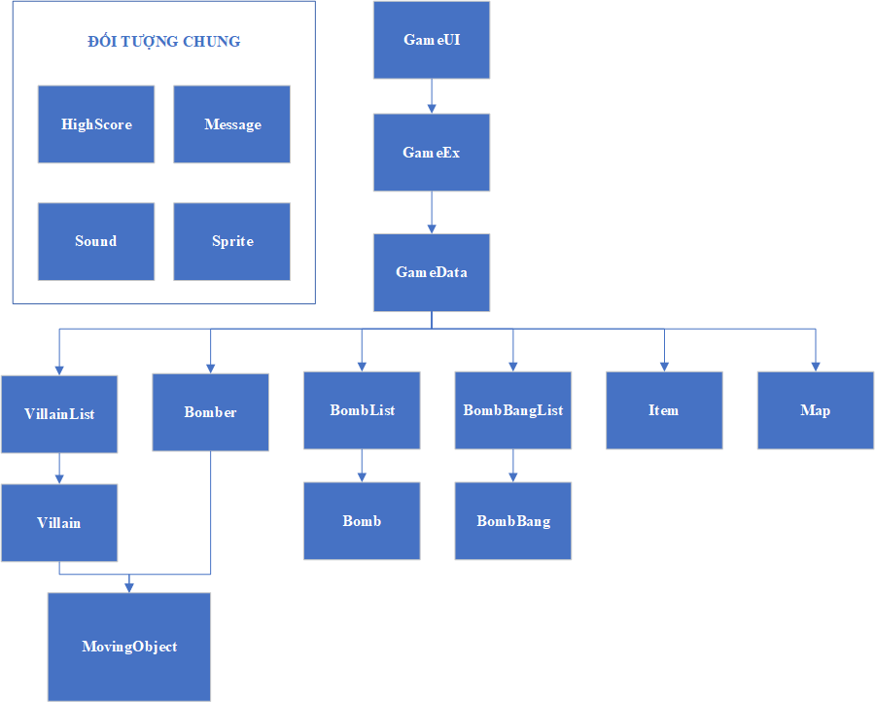
TỔNG QUAN VỀ TRÒ CHƠI

Slide 8
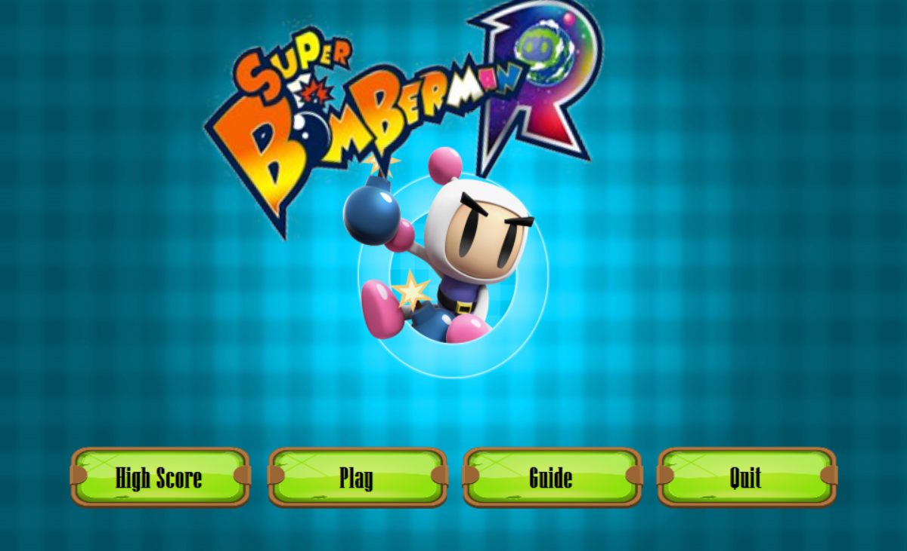
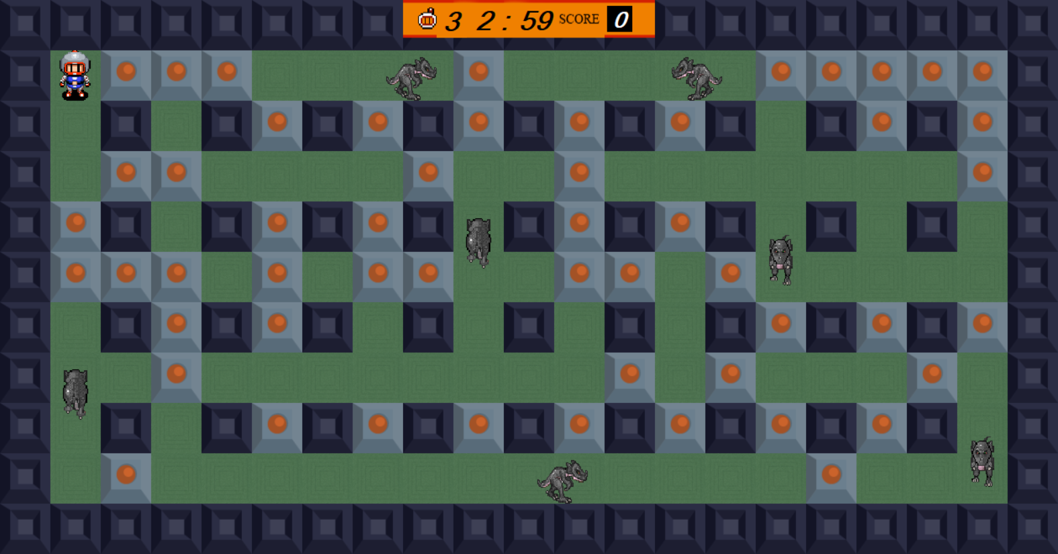
TỔNG QUAN VỀ TRÒ CHƠI
Giao diện

Slide 9
KẾT LUẬN
Nắm được kiến thức cơ bản và kỹ thuật lập trình trò chơi trên Winform nói riêng và C# nói chung.
Xây dựng trò chơi đặt bomb với những chức năng cơ bản.
Tuy nhiên vẫn còn tồn tại những hạn chế.

Slide 10
HƯỚNG PHÁT TRIỂN
Tiếp tục tìm hiểu về Winform cũng như C# và những nền tảng làm game khác.
Hoàn thiện và bổ sung thêm chức năng cho trò chơi.

Slide 11

Cảm ơn quý thầy cô và các bạn đã chú ý lắng nghe!

